Slide 1

Part.3
Transformer & BERT

Slide 2
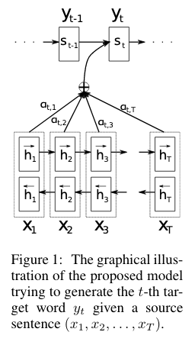
Neural Machine Translation (paper)
Q: s
K: h
V: h
y₁ ~ y_{t-1}: 之前預測的
y_{t} : 下一個時刻的預測
Decoder (RNN)
标题文字
Encoder (bi - RNN)
Notes:
https://ithelp.ithome.com.tw/articles/10205838

Slide 3
Q, K, V
Q: query (Decoder hidden state, h)
K: key (Encoder hidden state, z)
V: value (=key, h)
标题文字
context vector
Notes:
https://ithelp.ithome.com.tw/articles/10205838
目前在NLP研究中，key和value常常都是同一個，即key=value
> https://daiwk.github.io/posts/nlp-self-attention-models.html

Slide 4
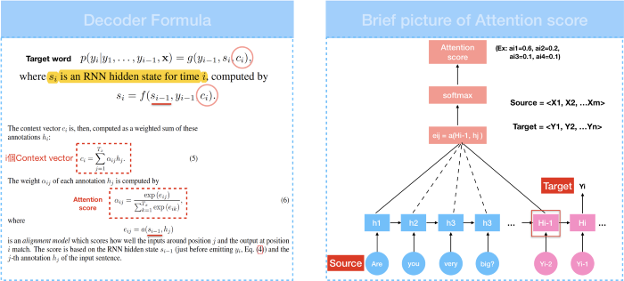
Attention
Attention score用於衡量input的文字對target文字的重要程度
标题文字
Notes:
https://medium.com/@bgg/seq2seq-pay-attention-to-self-attention-part-1-%E4%B8%AD%E6%96%87%E7%89%88-2714bbd92727

Slide 5
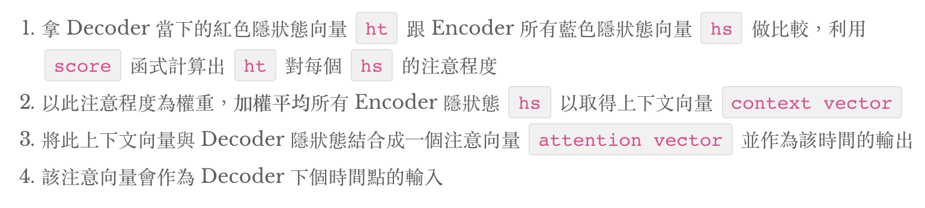
Attention
标题文字
Notes:
https://leemeng.tw/neural-machine-translation-with-transformer-and-tensorflow2.html
Encoder hidden state -> key
decoder hidden state -> query

Slide 6
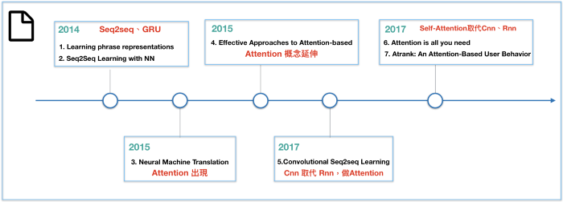
History
标题文字
Notes:
https://medium.com/@bgg/seq2seq-pay-attention-to-self-attention-part-2-%E4%B8%AD%E6%96%87%E7%89%88-ef2ddf8597a4

Slide 7
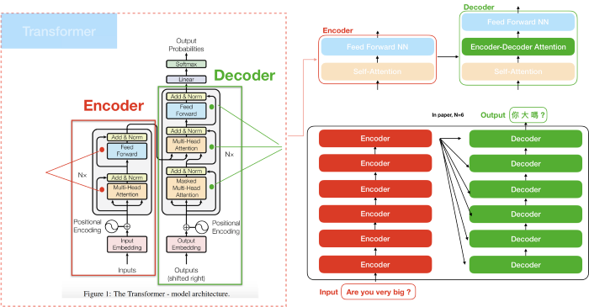
Transformer
标题文字
Notes:
https://medium.com/@bgg/seq2seq-pay-attention-to-self-attention-part-2-%E4%B8%AD%E6%96%87%E7%89%88-ef2ddf8597a4
https://zhuanlan.zhihu.com/p/39034683

Slide 8
傳統的Seq2Seq
假設我們將要輸出第k個詞，Q就代表這第k個詞對應的隱藏狀態
在NLP下，V跟K一般是一樣的(也有提出不相等的方式)
标题文字

Slide 9
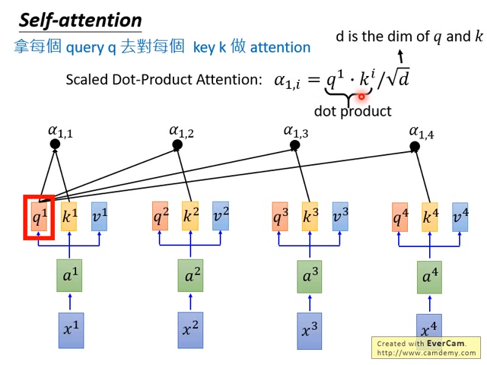
Scaled Dot-Product Attention
表達Q跟K的匹配程度
Notes:
Alpha的計算

Slide 10
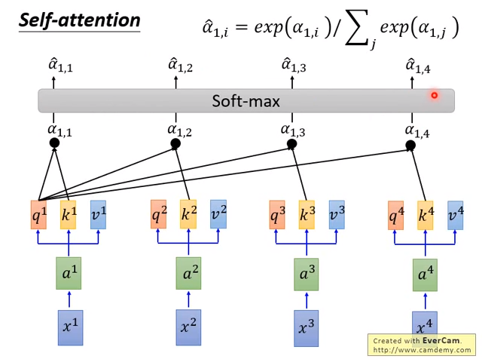
Scaled Dot-Product Attention
取softmax得到 Attention score
Notes:
跟當初attention那篇paper算attention score 一樣
使用一個softmax (因為是一系列的k/v，所以類似多分類，要用softmax)函數對這些權重進行歸一化

Slide 11
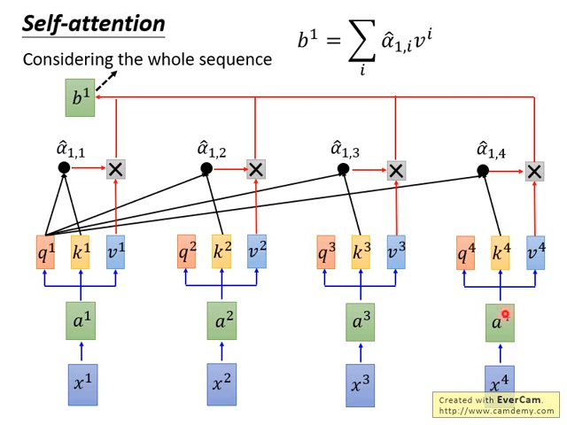
Scaled Dot-Product Attention
Weighted sum
Notes:
也能被稱為attention vector

Slide 12
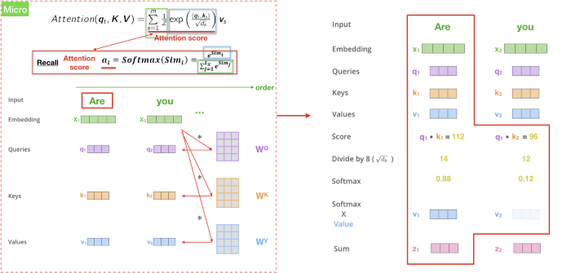
Scaled Dot-Product Attention
小結

Slide 13
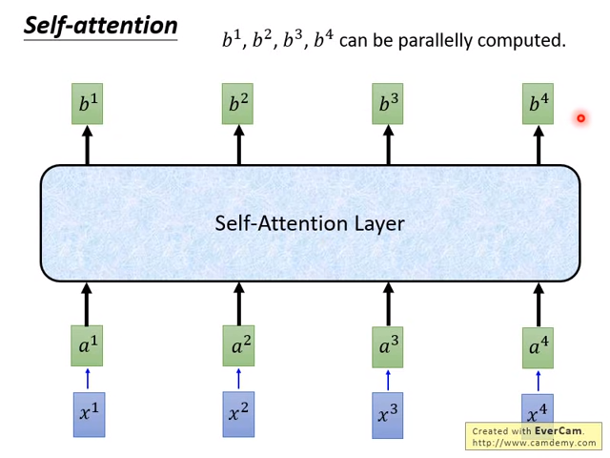
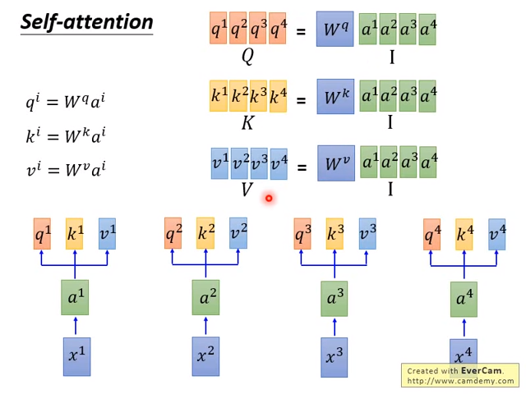
Scaled Dot-Product Attention
平行處理 (矩陣運算)

Slide 14
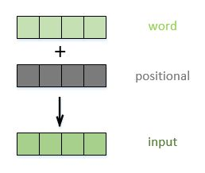
Positional Encoding
Self-attention沒有考慮先後順序
額外加入位置的訊息
同時考慮語意和詞在句字中的位置
PE公式：
https://leemeng.tw/neural-machine-translation-with-transformer-and-tensorflow2.html
Notes:
位置編碼是和word embedding同樣維度的向量，將位置embedding和詞embedding加在一起，作為輸入embedding
自注意力機制預設沒有「先後順序」的概念，而這也是為何其可以快速平行運算的原因。

Slide 15
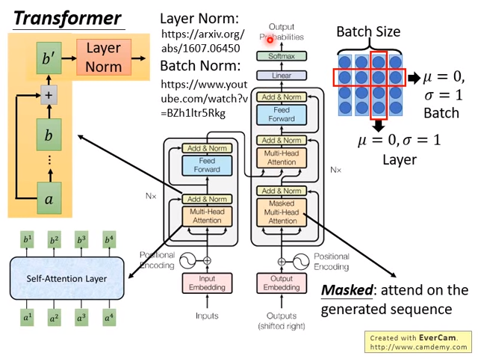
Transformer
Notes:
Layer norm: 每一 row做normalization, 跨feature取mu
Batch norm: 對同一feature
RNN(動態網絡)中不適合用Batch norm => RNN不同時間步的隱層會看到不同數量的輸入數據
https://www.jiqizhixin.com/articles/2018-08-29-7

Slide 16
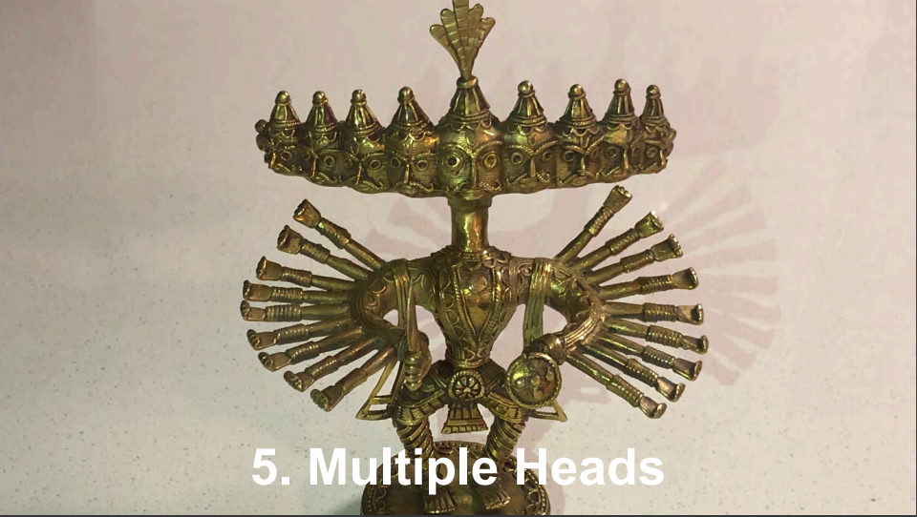
Multi-Head Attention
Notes:
從李弘毅影片回到pdf

Slide 17
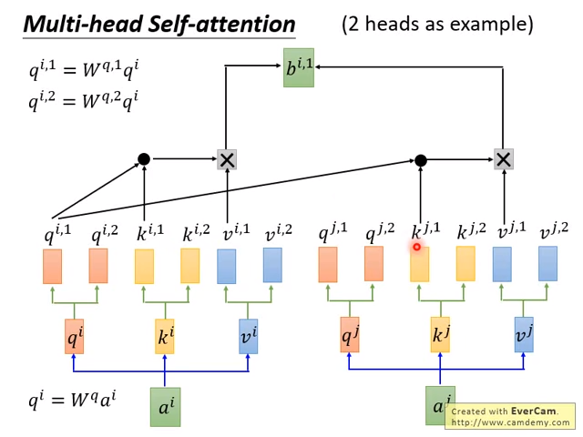
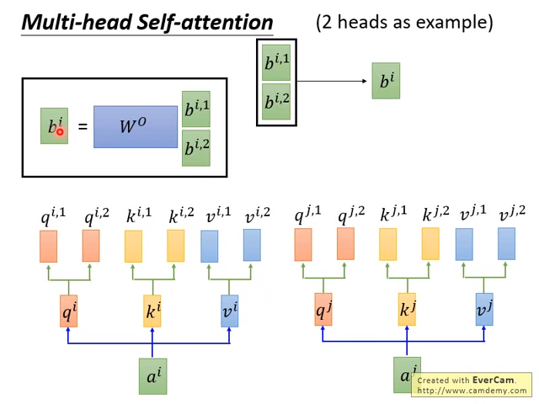
Multi-Head Attention
分裂q, k, v (head能各自關注不同重點)

Slide 18
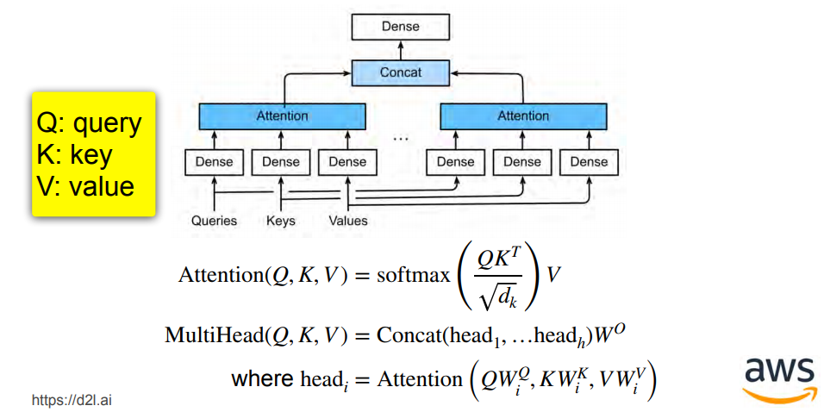
Multi-Head Attention
Notes:
剛剛李弘毅影片看過 不多做說明

Slide 19
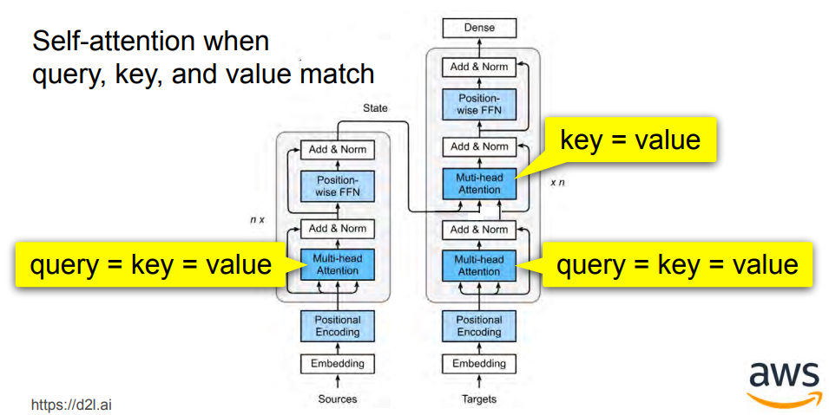
Multi-Head Attention
Notes:
可以參考論文
Decoder的query是從encoder接過來的

Slide 20
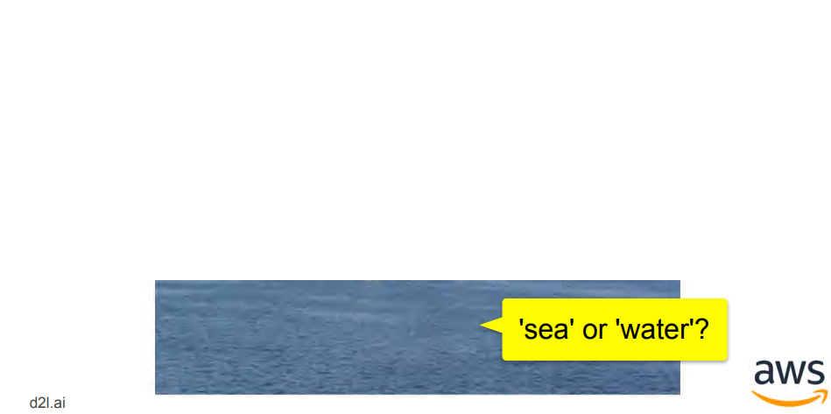
Semantic Segmentation

Slide 21
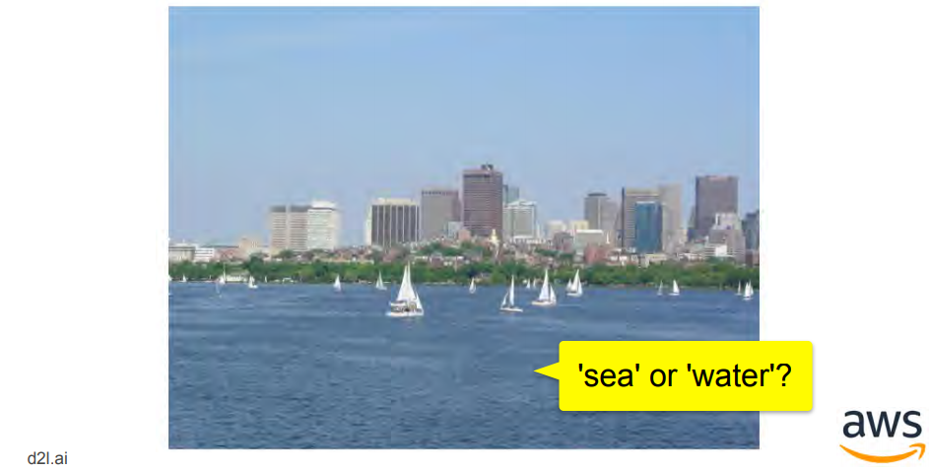
Semantic Segmentation

Slide 22
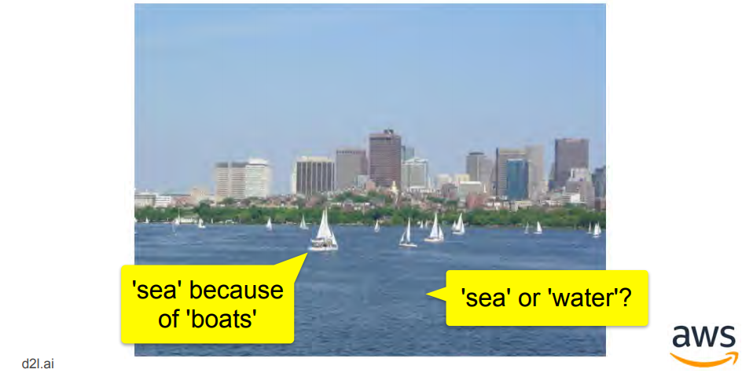
Semantic Segmentation

Slide 23
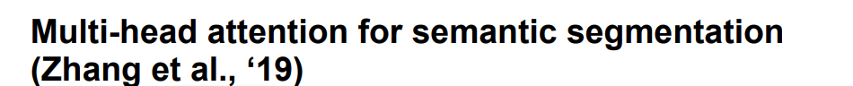
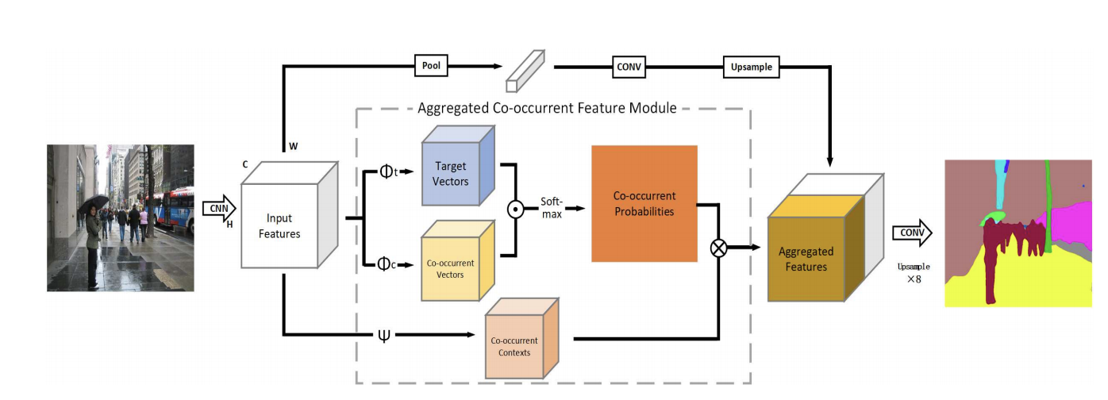
Co-occurrent Features
Notes:
語義分割（Semantic Segmentation）的目標是給定一張圖片，對於圖片中的每一個像素做分類 原文網址：https://kknews.cc/tech/mgqvl9.html

Slide 24
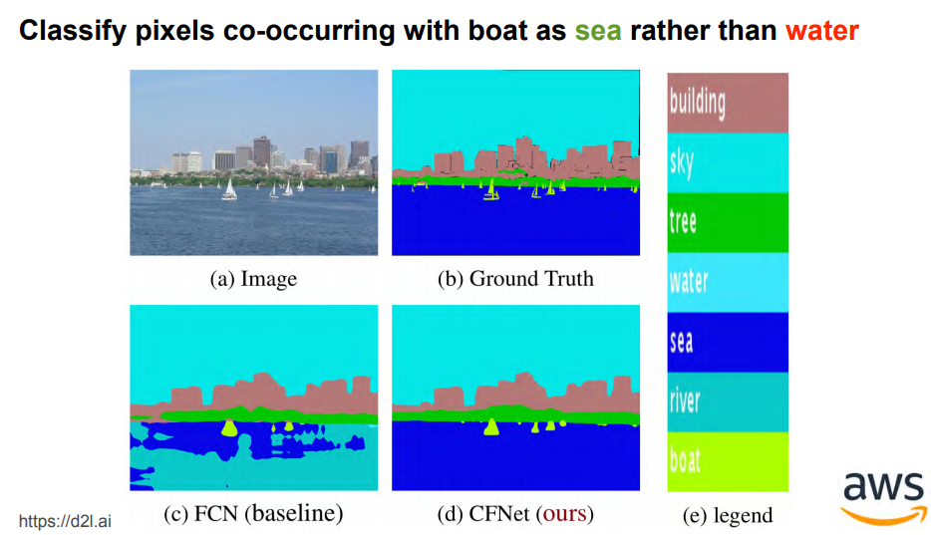
Multi-Head Attention

Slide 25
Q & A
回顧一下Transformer是甚麼?
把Attention換成Self Attention有什麼好處?
标题文字
Notes:
在把Attention換成Self Attention模式後，原來Attention捕獲不同序列相互關係的能力，
被用到了在大量語料數據中捕獲單個句子中詞間的相互依賴上，這有助於發現句法結構及語義信息，
同時對於單個詞的表徵，能更基於句子結構去利用鄰近的詞，做到依賴context得到合理的數學表示。

Slide 26
好處
其他詞的信息不取決於距離，而是取決於兩者的相關性
不僅可以用到前面的詞，也可以用到後面的詞
Transformer可以平行化處裡
标题文字
Notes:
RNN只能用到前面的詞，這並不是個嚴重的問題，因為這可以通過雙向RNN來解決

Slide 27
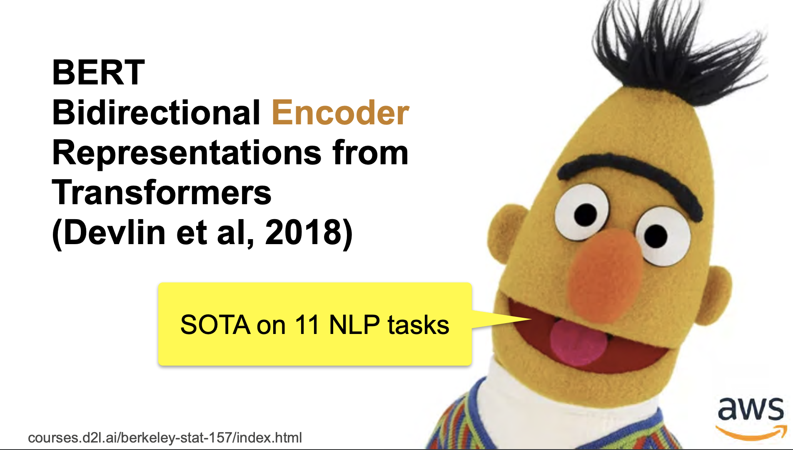
BERT
标题文字
https://leemeng.tw/attack_on_bert_transfer_learning_in_nlp.html

Slide 28
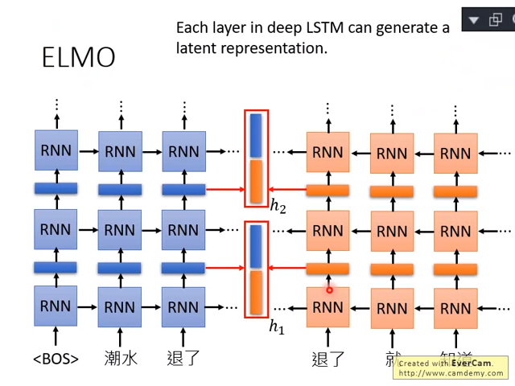
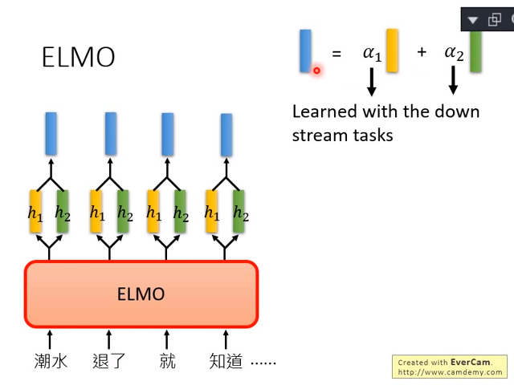
ELMO
Embeddings from Language Models (為了解決一詞多義)
BERT 前的 Language Model
标题文字
Notes:
https://tobiaslee.top/2018/12/13/Start-from-Transformer/
https://www.jianshu.com/p/d93912d5280e
ELMO可以處理parsing, tagging (主要是為了一詞多義)
Deep時, h1 & h2都留下來
動態的embedding (根據你的問題做調整)

Slide 29
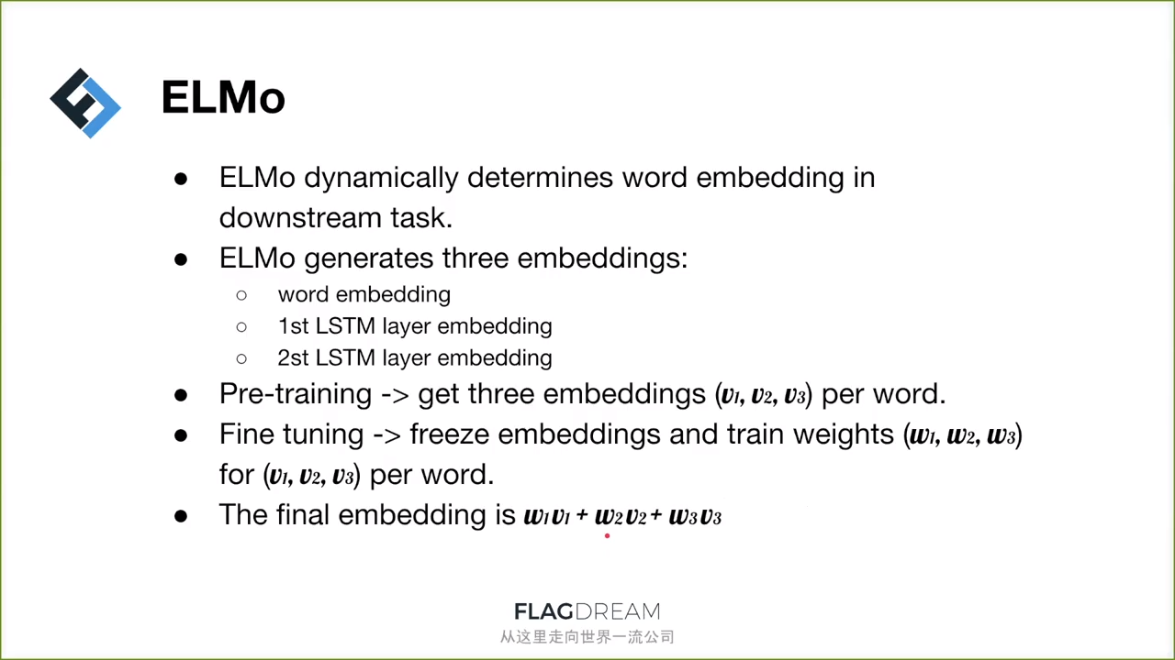
ELMO
标题文字
Notes:
一個單詞有三個embedding
要fine-tune

Slide 30
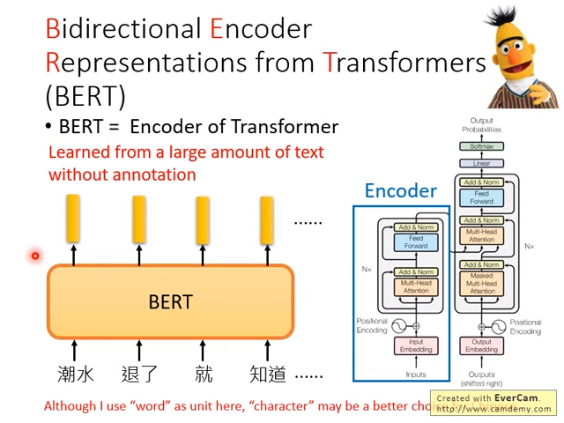
BERT
Transformer 的 Encoder
輸出一串Embedding
标题文字

Slide 31
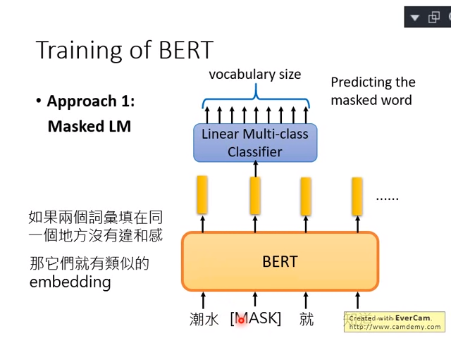
Approach 1 - Masked Language Model
預測被mask的詞彙
标题文字
Notes:
透過克漏字讓BERT學到詞彙在不同情況下的representation (contextual word representation , 包含上下文)

Slide 32
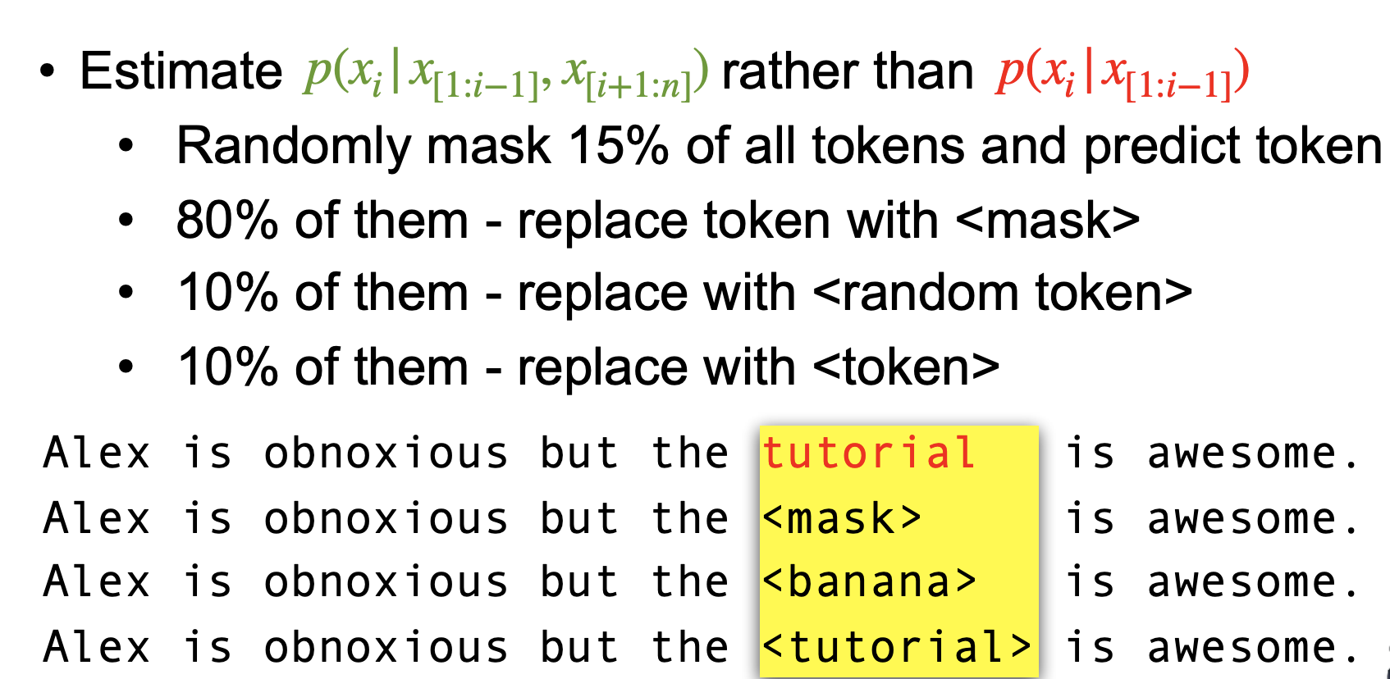
Approach 1 - Masked Language Model
标题文字
Notes:
變相的dropout，避免權重都在某些node上(讓全部node都有各自能力)
挖空句子裡面15趴的部分，然後用以下規則限制那個空格
80% 的概率，正常替換
10% 的概率，保持token 不變
10% 的概率，把token 替換成詞表隨機的token

Slide 33
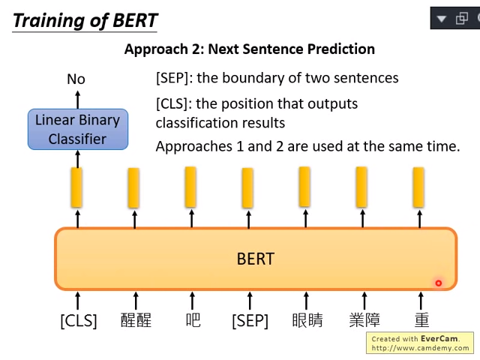
Approach 2 - Next Sentence Prediction
兩種方法同時使用的效果最好
标题文字

Slide 34
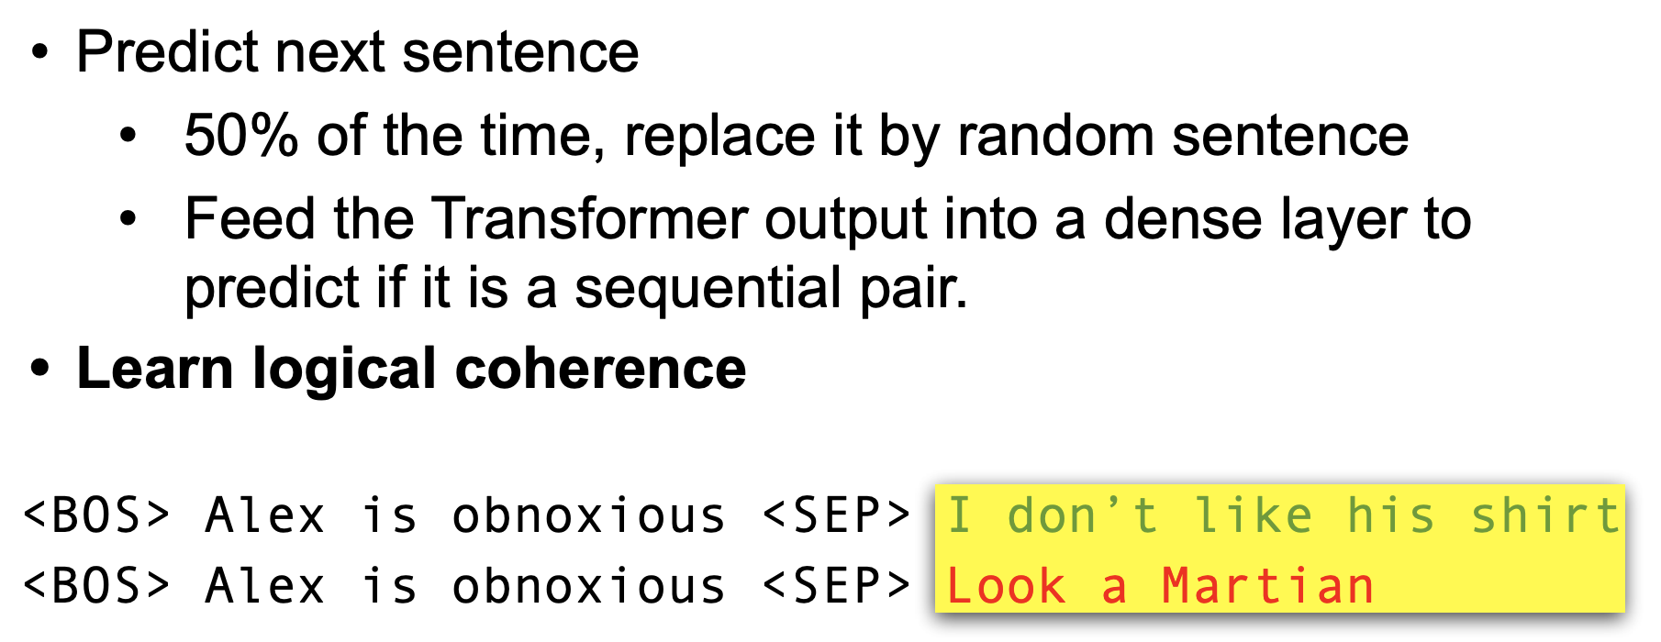
Approach 2 - Next Sentence Prediction
标题文字
Notes:
<SEP> 能夠切割兩個句子
<CLS> 指定要做分類的位置
判斷第 2 個句子在原始文本中是否跟第 1 個句子相接

Slide 35
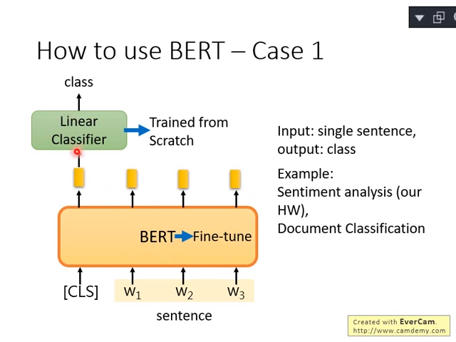
How to use BERT
标题文字
Notes:
句子的情感分析/ 文章分類

Slide 36
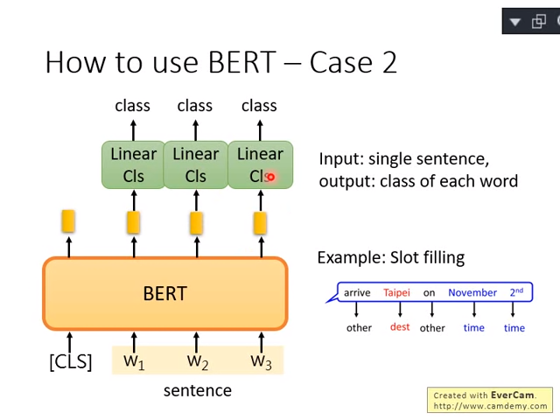
How to use BERT
标题文字
Notes:
單詞分類

Slide 37
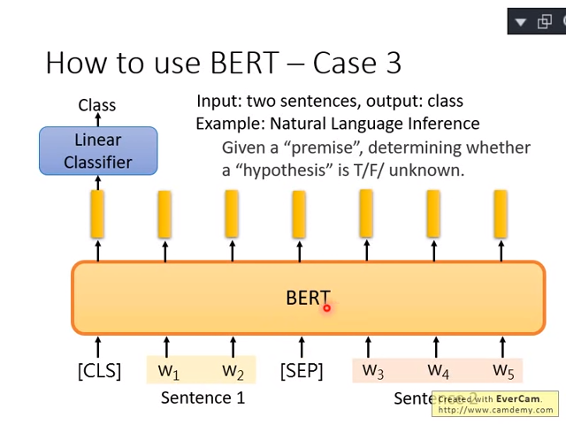
How to use BERT
标题文字
Notes:
是非題(根據前文推論)

Slide 38
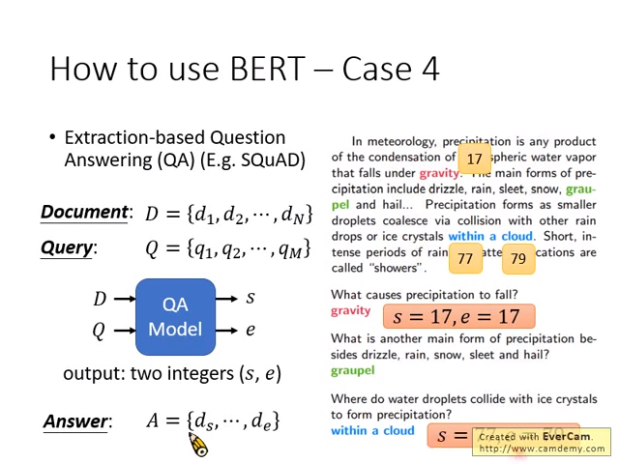
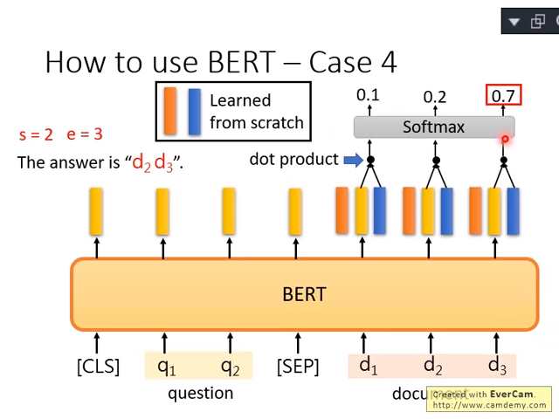
How to use BERT
标题文字
Notes:
讀文章回答QA
Input: 問題跟文章embedding
紅色vector 跟文章詞彙內積 (決定s)
藍色vector決定e

Slide 39
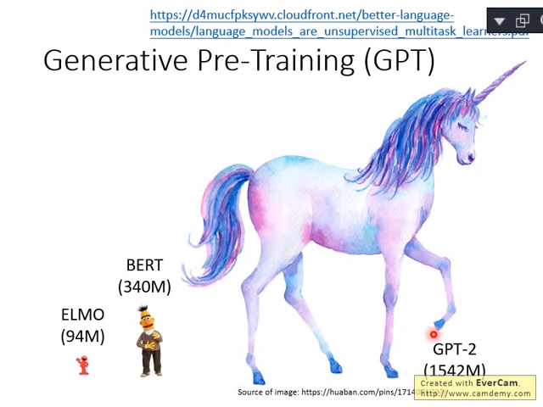
GPT
GPT-2的參數量遠大於GPT (至少10倍)
Transformer 的 Decoder
标题文字
Notes:
訓練 GPT-2 是為了預測 40GB 網際網路文本中的下一個單詞 GPT-2 是基於 transformer 的大型語言模型，包含 15 億參數、在一個 800 萬網頁數據集上訓練而成。 GPT-2 是對 GPT 模型的直接擴展，在超出 10 倍的數據量上進行訓練，參數量也多出了 10 倍。

Slide 40
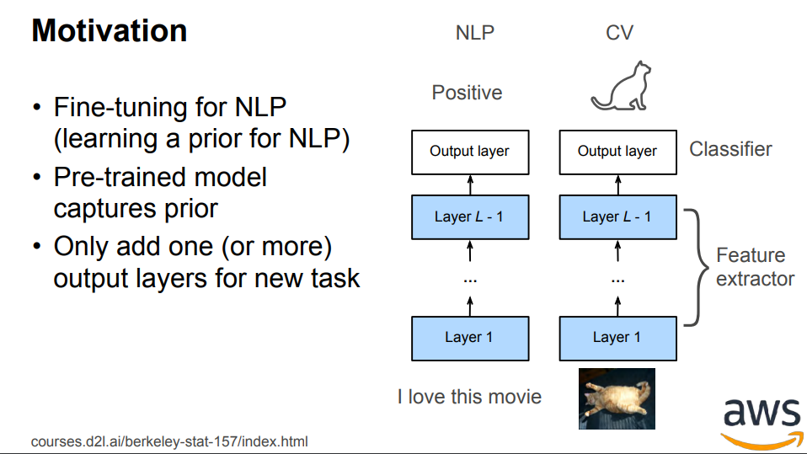
回顧pdf
标题文字
Notes:
回到pdf

Slide 41
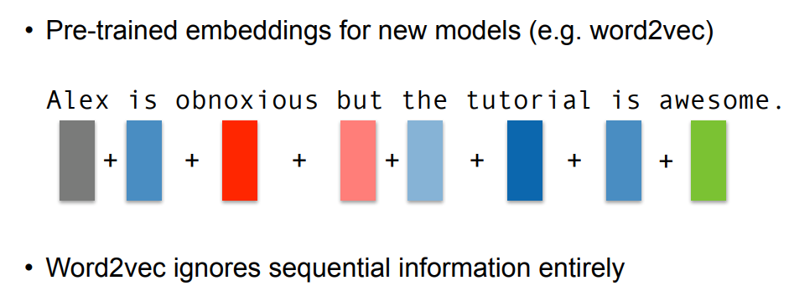
Transfer Learning with Embeddings
标题文字

Slide 42
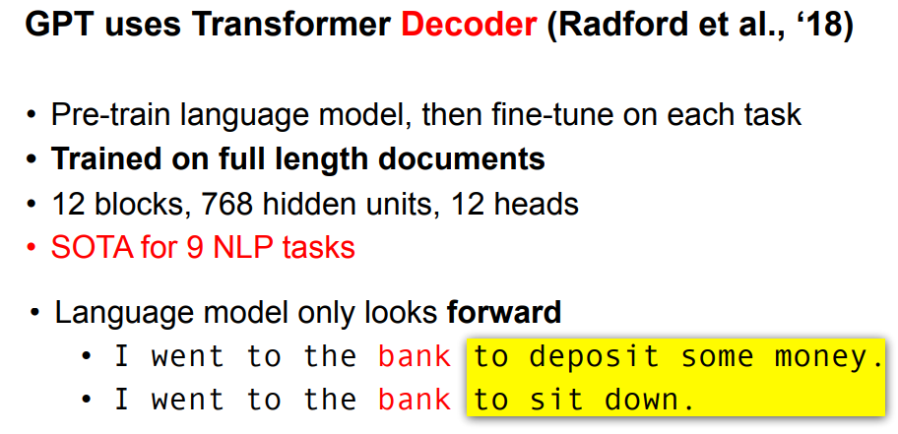
GPT
标题文字
Notes:
比BERT早發paper
GPT的模型結構和BERT是相同的，只是BERT的模型規模更加龐大。GPT在一個8億單詞的語料庫上做訓練

Slide 43
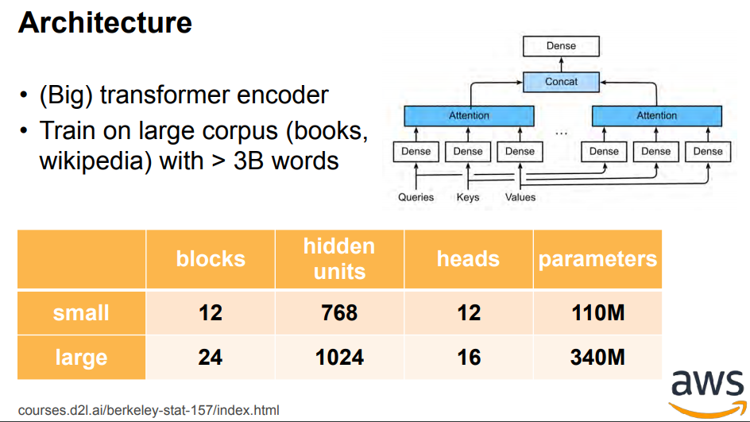
BERT
标题文字
Notes:
BERT在一個33億單詞的語料庫上做預訓練
https://zhuanlan.zhihu.com/p/53099098

Slide 44
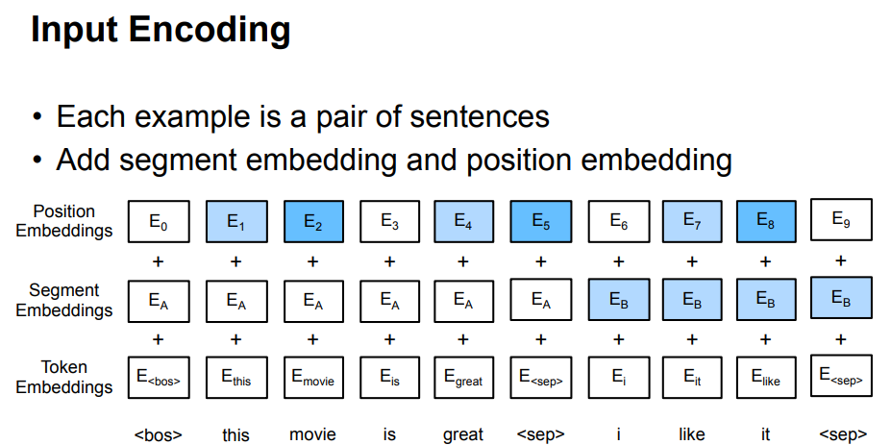
BERT
标题文字
Notes:
Segment Embeddings => 區別sentence中的pair
https://www.cnblogs.com/d0main/p/10447853.html#segment-embeddings

Slide 45
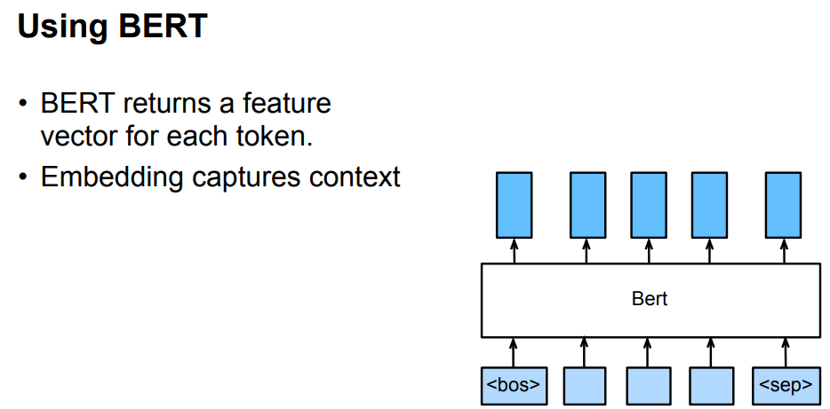
BERT
标题文字

Slide 46
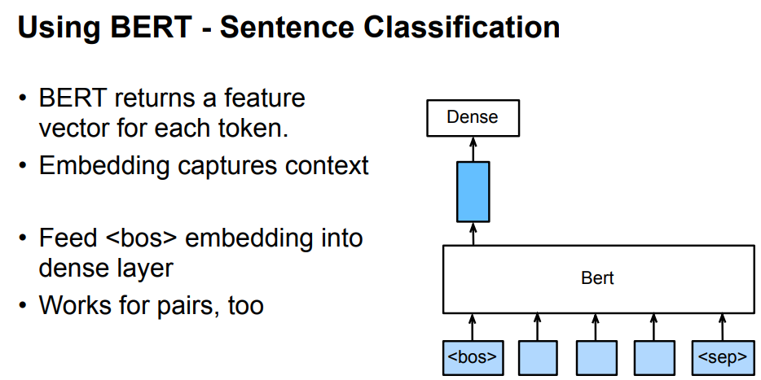
BERT
标题文字

Slide 47
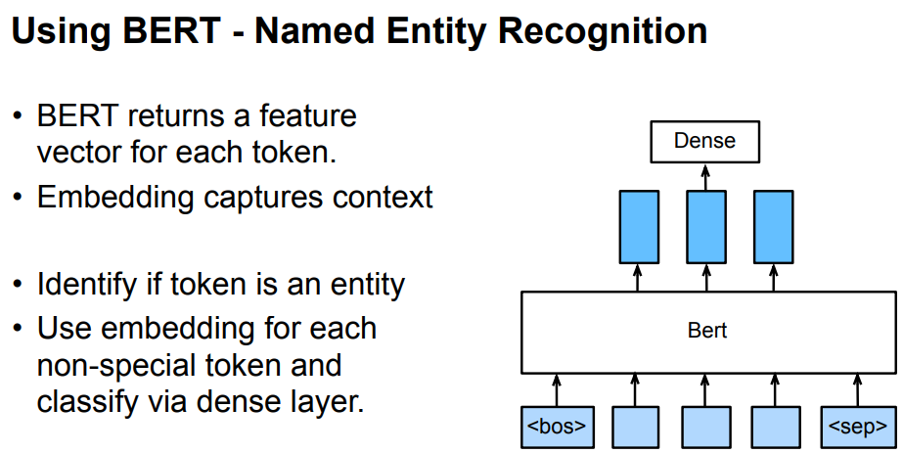
BERT
标题文字

Slide 48
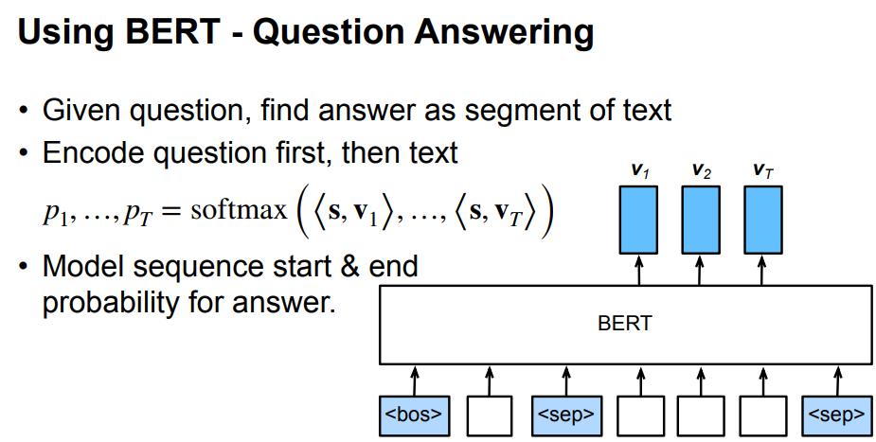
BERT
标题文字

Slide 49
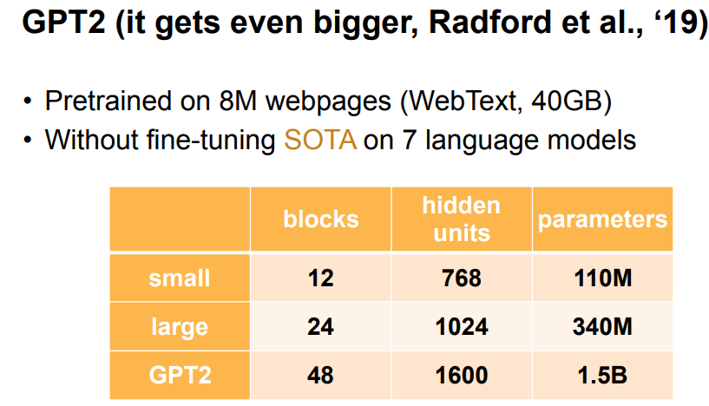
GPT2
标题文字

Slide 50
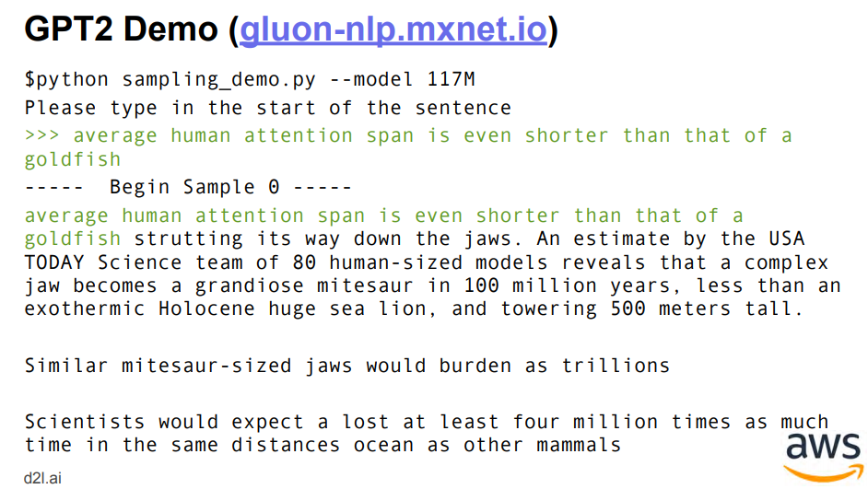
GPT2
标题文字

Slide 51
Q & A
Transformer, ELMO, GPT, BERT的目的 & 結構?
标题文字
Notes:
Attention Is All You Need 要解決的是翻譯問題
BERT最大的創新點，在於提出了一套完整的方案，利用之前最新的算法模型，去解決各種各樣的NLP任務
https://zhuanlan.zhihu.com/p/53099098

Slide 52
Q & A
Transformer處理得是翻譯任務
BERT處理的是NLP的task像是tagging, parsing等等
标题文字
Notes:
BERT 是一個強大的語言代表模型，給它一段文本序列，它能回傳一段相同長度且蘊含上下文資訊的 word repr. 序列，對下游的 NLP 任務很有幫助。

Slide 53
三者間的關係
ELMO: 動態Embedding
GPT: 簡單使用Transformer的Decoder
BERT: 使用Transformer的Encoder 與克漏字來訓練
标题文字
Notes:
https://leemeng.tw/attack_on_bert_transfer_learning_in_nlp.html
ELMo 利用獨立訓練的雙向兩層 LSTM 做語言模型並將中間得到的隱狀態向量串接當作每個詞彙的 contextual word repr.
GPT 則是使用 Transformer 的 Decoder 來訓練一個中規中矩從左到右的語言模型。
BERT 跟它們的差異在於利用 MLM（即克漏字）的概念及 Transformer Encoder 的架構，擺脫以往語言模型只能從單個方向（由左到右或由右到左）估計下個詞彙出現機率的窘境，訓練出一個雙向的語言代表模型。這使得 BERT 輸出的每個 token 的 repr. Tn 都同時蘊含了前後文資訊，真正的雙向 representation。

Slide 54
謝謝聆聽
Thank you

Slide 55

手把手玩 BERT 的視覺化工具
https://leemeng.tw/attack_on_bert_transfer_learning_in_nlp.html
https://colab.research.google.com/drive/1g2nhY9vZG-PLC3w3dcHGqwsHBAXnD9EY
标题文字
Notes:
有一定的指代消解（Coreference Resolution）能力
Transformer: https://leemeng.tw/neural-machine-translation-with-transformer-and-tensorflow2.html
Bert: https://leemeng.tw/attack_on_bert_transfer_learning_in_nlp.html

